Slide 1

АДЫГЕЯ
Попова Ирина Владимировна
учитель начальных классов
МБОУ СШ №5
пгт Яблоновский
Тахтамукайского района
Республики Адыгея

Slide 2




Рассмотрите карту на стр.144-145 учебника и изучите условные обозначения.
Что нам расскажет эта карта?

Slide 3
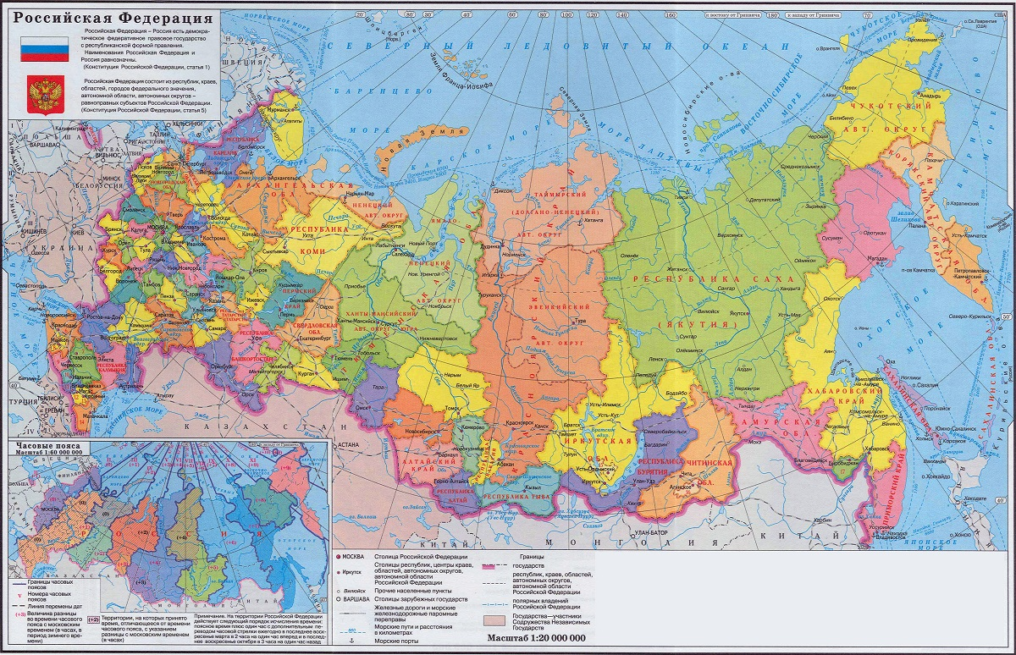
Административная карта России
Российскую Федерацию составляют республики,
края, области, города федерального значения,
автономная область и автономные округа,
являющиеся субъектами федерации (83).

Slide 4


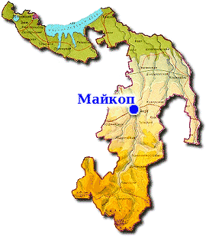
Республика Адыгея— субъект Российской Федерации, расположенный на юге европейской части страны. Адыгея входит в состав Южного федерального округа. Административный центр — город Майкоп

Slide 5
Республика Адыгея
Адыгея граничит с Краснодарским краем. Площадь республики составляет 7790 кв. км. Население 500 тысяч человек. В городах проживает 257, 8 тыс.,а в сельской местности 242, 2 тыс человек.
В состав республики входят 7 районов: Гиагинский, Кошехабльский, Красногвардейский, Майкопский, Тахтамукайский, Теучежский, Шовгеновский.

Slide 6
РАБОТА В ПАРАХ
Определите положение нашего края на физической карте России (с.64) и на карте природных зон (с.77).
Расскажите о географическом положении нашего края (равнина/плоскогорье/ горы, природная зона, тепловой пояс)

Slide 7
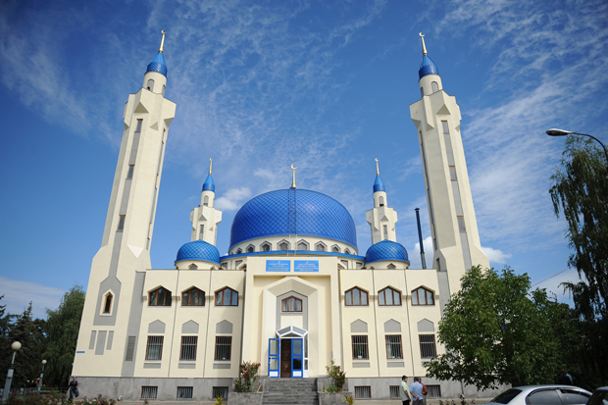

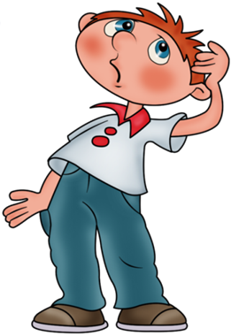
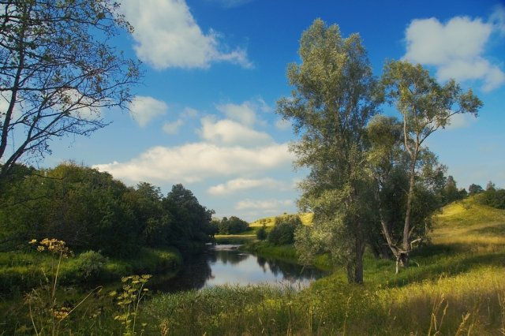
Географическое положение
Республика Адыгея расположена на живописных склонах Кавказского хребта, соединенных плодородной Закубанской наклонной равнине. На юге Восточно-Европейской равнины. По характеру рельефа: равнинная, предгорная, горная. Основная часть Адыгеи проходит по низьменной Закубанской наклонной равнине, по течению рек Кубани и Лабы. Республика расположена в умеренном тепловом поясе, в лесной зоне (смешанные леса). Леса занимают более 80% территории области.

Slide 8
На территории республики образованы 3 заказника: Даховский. Шовгеновский, Красногвардейский и ботанические заказники. Природные памятники Адыгеи- это редкие или достопримечательные объекты природы, которые ценны в научном, культурном или оздоровительном отношении. К ним относятся: пещеры (Большая Азишская пещера), скалы, каньоны (Гранитный каньон), водопады( Руфабго, Манькин шум и др.), источники, многовековые деревья, рощи (Роща медвежьего ореха), озера (Псенодах, Хуко)

Slide 9
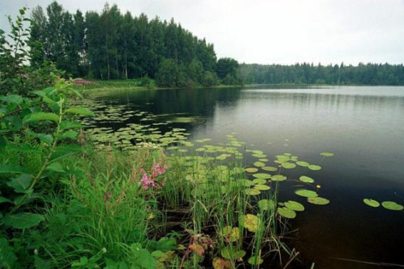
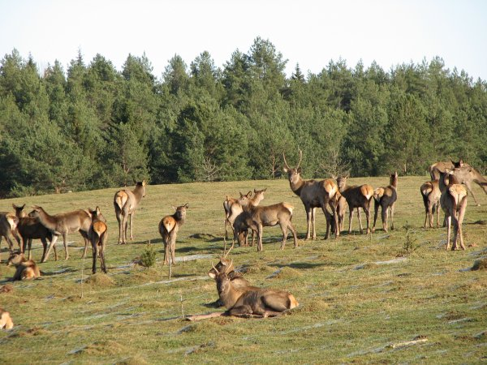
На территории республики образованы 3 заказника: Даховский. Шовгеновский, Красногвардейский и ботанические заказники. Природные памятники Адыгеи- это редкие или достопримечательные объекты природы, которые ценны в научном, культурном или оздоровительном отношении. К ним относятся: пещеры (Большая Азишская пещера), скалы, каньоны (Гранитный каньон), водопады( Руфабго, Манькин шум), источники, многовековые деревья, рощи (Роща медвежьего ореха), озера (Псенодах, Хуко)

Slide 10
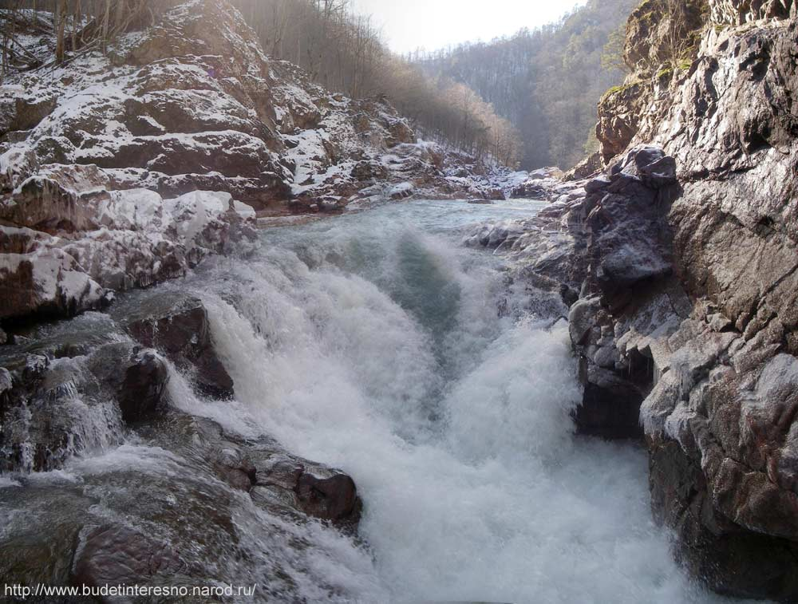
Гранитное ущелье

Slide 11
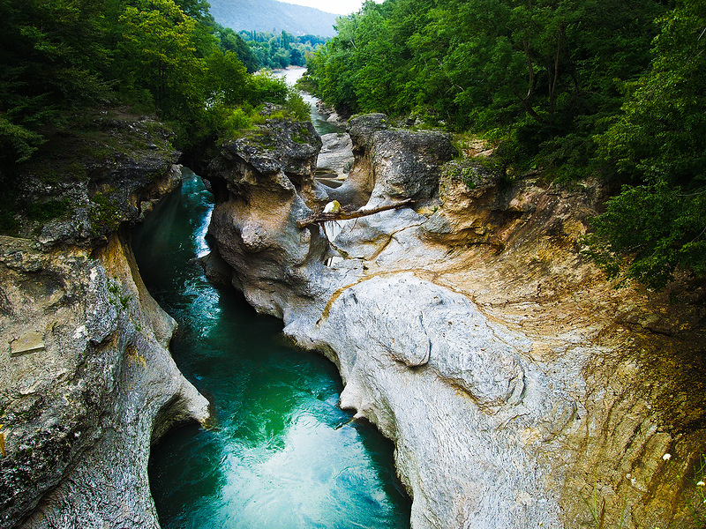
Хаджохская теснина

Slide 12
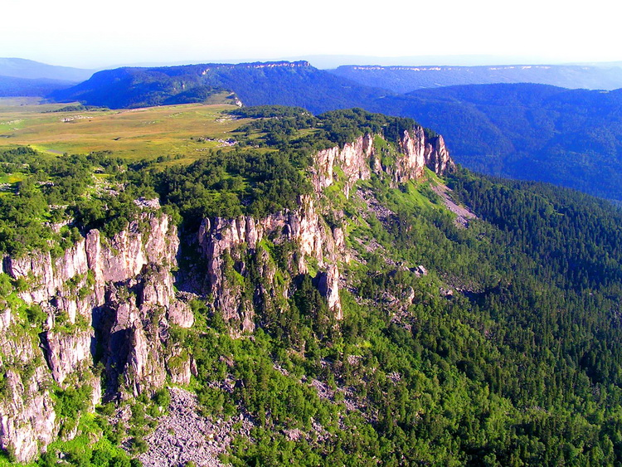
Каменное море

Slide 13
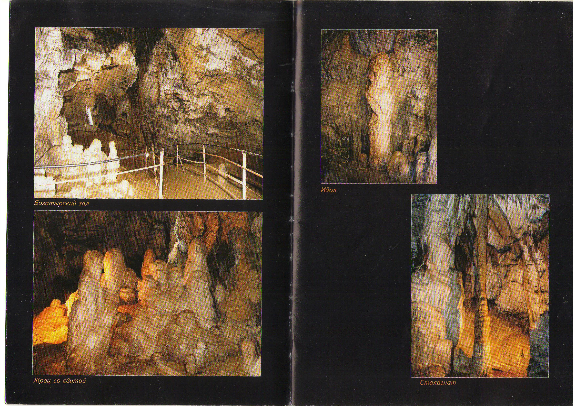
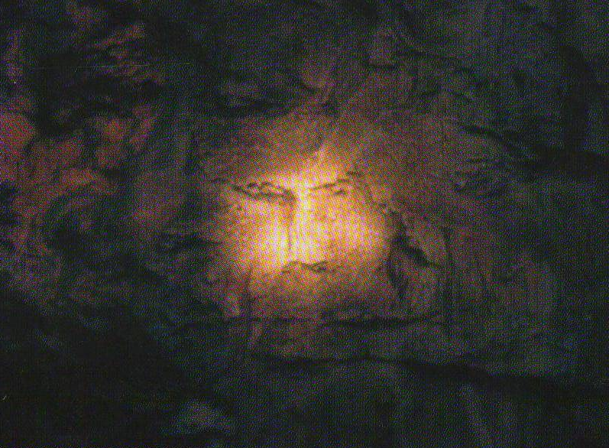
Большая Азишская пещера

Slide 14
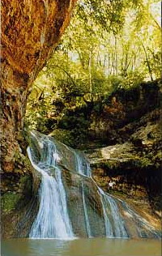
Водопады Руфабго
Водопад «Манькин шум»
Водопад находится на реке Сах-
рай. Ширина реки выше водо-
пада 7м, а ниже- русло сужается
до полутора метров. С большим
шумом струи воды падают с ус-
тупа на уступ. Высота верхнего
уступа 1,5м, нижнего – 0, 7м.

Slide 15
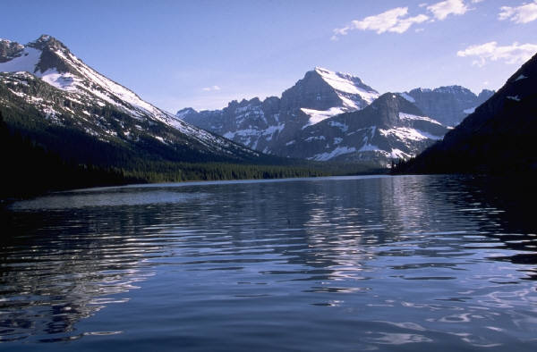
Озеро Псенодах
Самое крупное и
интересное озеро на
Лагонакском нагорье.
Длина- 165м, глубина
3,5м.Озеро имеет
форму полумесяца.
Вода из него уходит
только подземным
путем. В озеро
впадает 4 коротких
ручья.

Slide 16
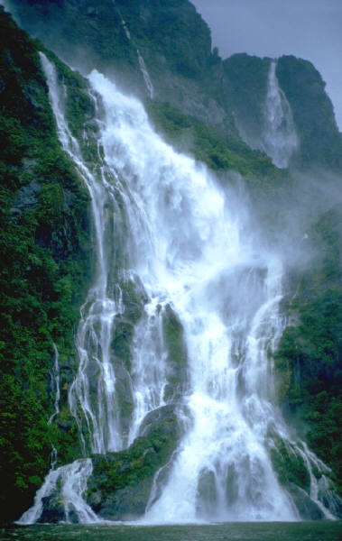
Водопад Виктория
Самый крупный водопад
на р.Белой. Расположен в
Кавказском государствен-
ном заповеднике. Викто-
рия, срываясь с 200м вы-
соты,бурлит и клокочет.
Если летом Виктория низ-
вергается с высоты
серебристо-шелковыми
нитями,то зимой свисает
со скалледяной бахромой.

Slide 17
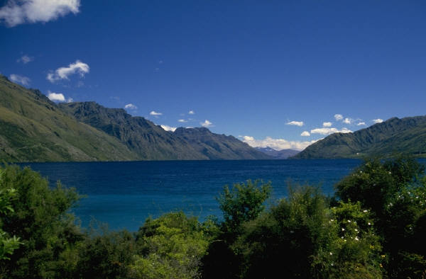
Озеро Хуко
В Адыгее расположено более 100 озер. Озеро Хуко
расположено в 7км на северо-восток от г. Фишт. Длина
озера 150 м, глубина- 10м. Озеро имеет форму овала. В
нем нет растительности, только около берега можно за-
метить личинок ручейников. Высота снежного покрова
достигает 4-5м и сохраняется до июля. Озеро находится
подо льдом 9-10 месяцев в году.

Slide 18
Полезные ископаемые
В недрах Адыгеи обнаружено свыше 50 видов полезных ископаемых. Это: горючие (газ, нефть, каменный уголь) металлические (железная руда, свинец ,медь, серебро,
никель), неметаллические (гипс, гранит, известняк, кровельные сланцы), строительные полезные ископаемые (галька, глина, песок, мел, гравий) и подземные воды.

Slide 19



Отрасли производства
производство пищевых продуктов («Фабмай», консервный комбинат «Адыгейский», «Мясной двор», «Майкопхлеб»)
обработка древесины и производство изделий из дерева (АО «Картонтара», з-д «Дубитель»АО «Льнокорд»
целлюлозно-бумажное производство,
машиностроение и металлообработка(«Машзавод»)
легкая промышленность(«Квант»,ОАО «Старт»).
выпуск высококачественного инсулина
( Майкопское научно- производственное объединение Минздравмедпром РФ)

Slide 20
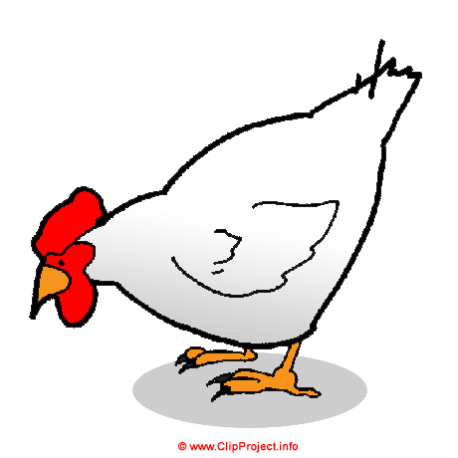
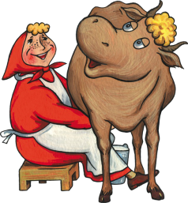
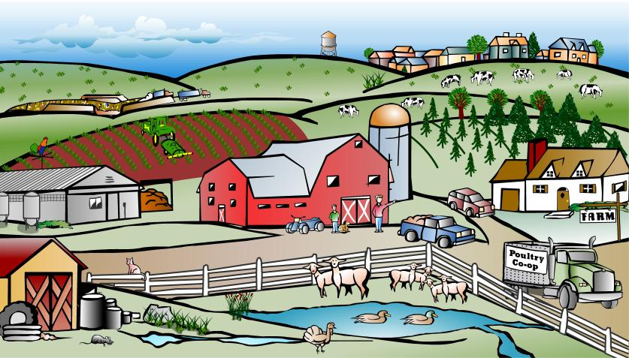
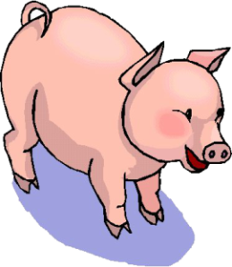

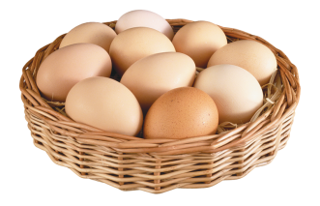
Сельское хозяйство
полеводство
овощеводство
животноводство
(овцеводство и птицеводство)
Садоводство и виноградарство

Slide 21


ПОДВЕДЁМ ИТОГИ
Что мы называем родным краем?
О чём нам может рассказать административная карта России?
Что нового для себя вы узнали на уроке?

